Slide 1
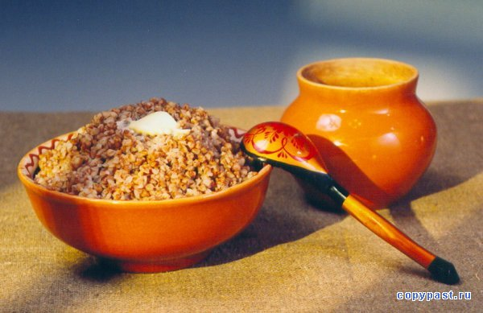





Slide 2
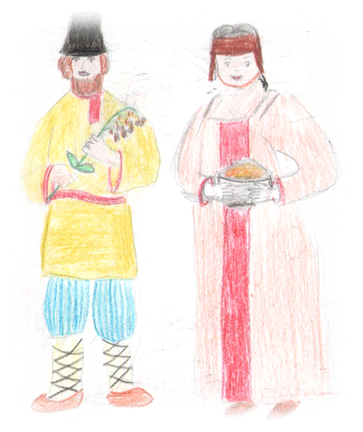
У всех народов - землепашцев каши играли в питании особую роль. Они были не только повседневной высокопитательной пищей, но и ритуальными, обрядовыми блюдами.
На Руси стали называть "Кашею" брачный пир. Жених и невеста должны были вместе сварить кашу и съесть ее в присутствии сватов и родных.
Отсюда пошло знаменитое выражение "С ним каши не сваришь", то есть не договоришься.

Slide 3
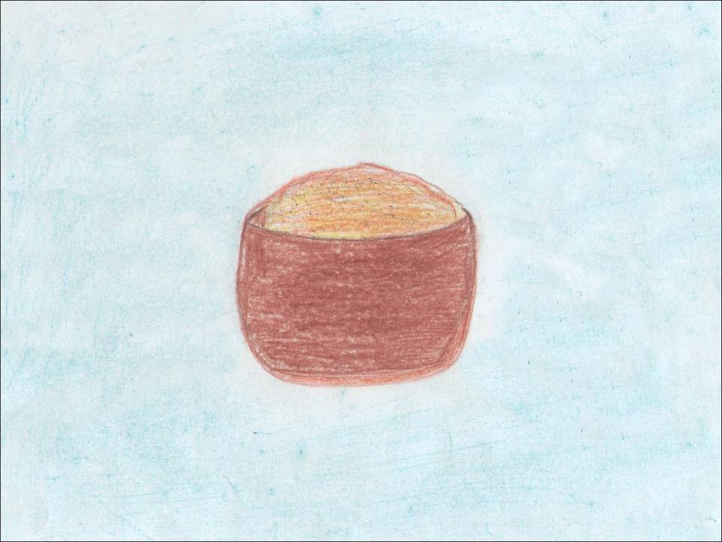









Железо 3,2%

Slide 4
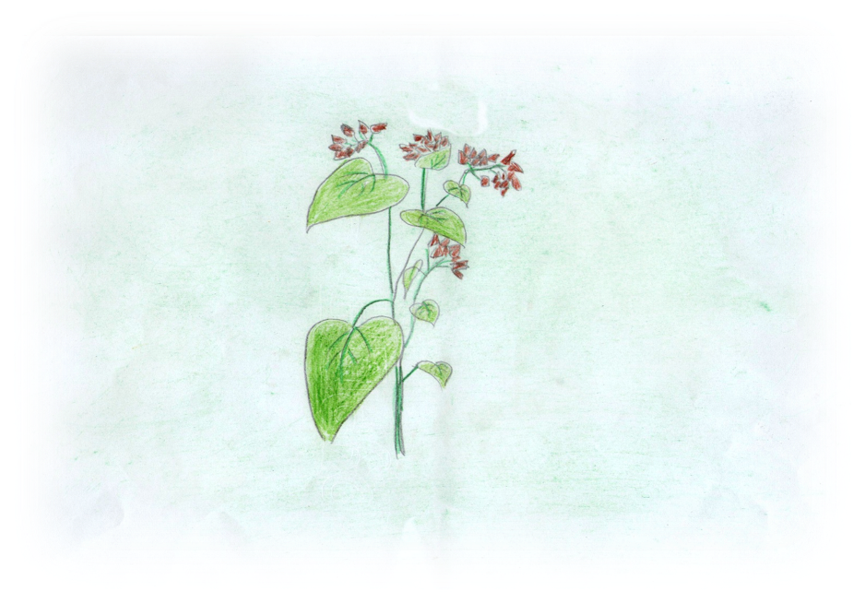
Гречневая каша, о которой говорят “Сама себя хвалит”. Она всегда пользовалась у русских людей особым уважением. Ее называли “Княгиней”.

Slide 5
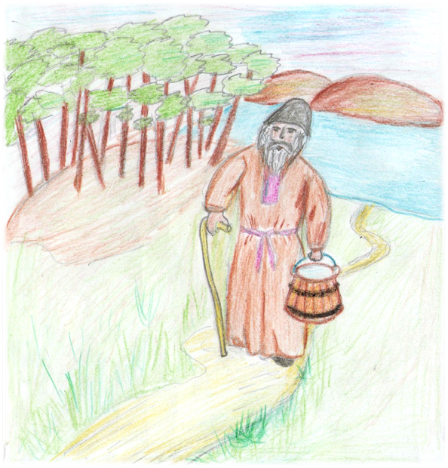
На Васильев день, перед Новым годом на Руси варили гречневую кашу. Ее варили до рассвета.
Воду из реки приносил в дом старший мужчина.

Slide 6
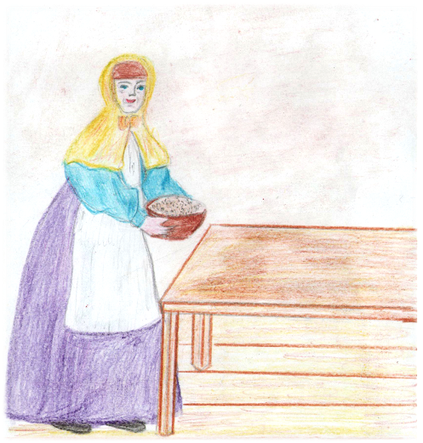
Крупу из амбара ночью приносила в дом старшая женщина

Slide 7
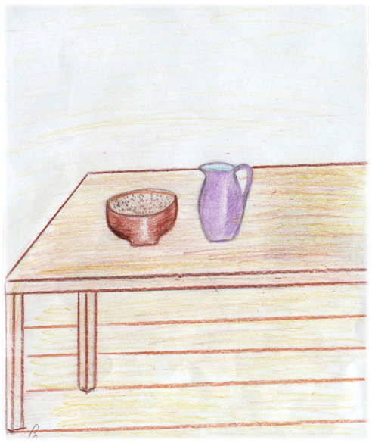
Воду и крупу ставили на стол, и упаси Бог кому-либо до них дотронуться, пока не истопиться печь.

Slide 8
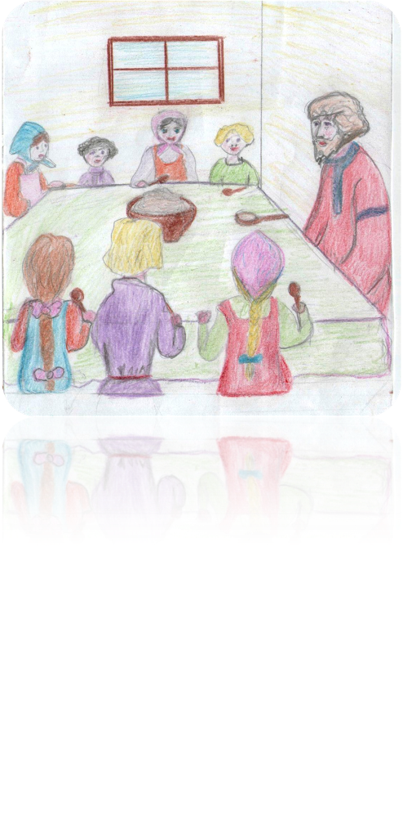
И вот каша готова. Всё семейство садилось за стол. Со словами «Милости просим к нам во двор со своим добром».

Slide 9
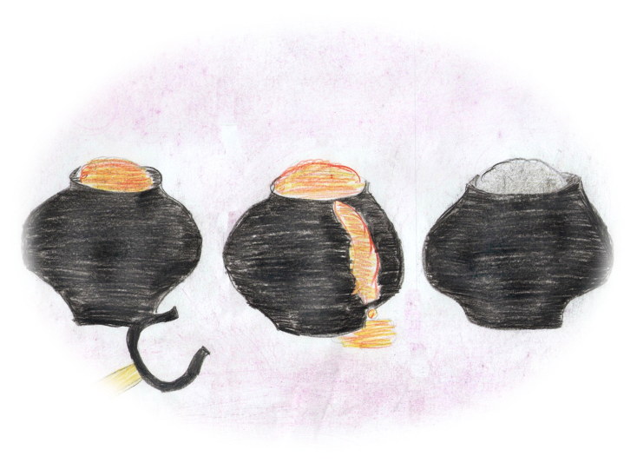
Существует поверье, когда горшок с кашей вынимали из печи и перво-наперво осматривали горшок, в котором варилась каша. и решали какой будет наступающий год.
Если каша румяная - год урожайный и прибыльный.
Если каша убежала или треснул горшок, то открывай ворота для грядущих бед.
Если каша бледная, то достаток в семье будет маленький и семья в этот год будет жить бедно.

Slide 10

Русская народная сказка

Slide 11
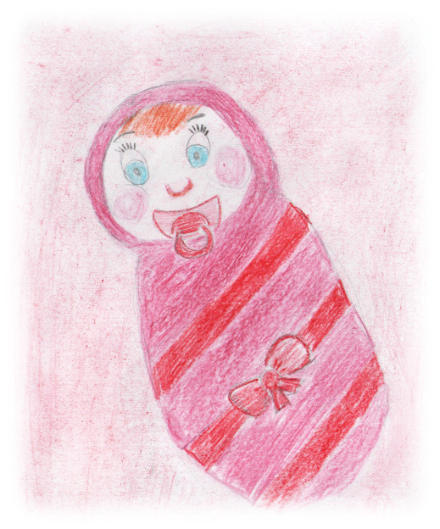
Родилась у царя дочь, красоты необыкновенной , назвал он ее Крупеничкой .
Выросла - красавица.

Slide 12
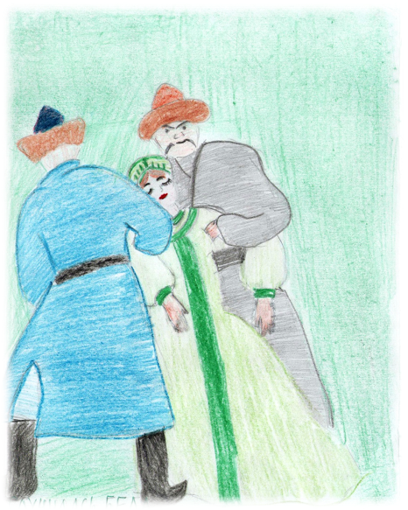
Случилась беда. На страну напали враги, царя убили, а дочь увезли в плен.

Slide 13
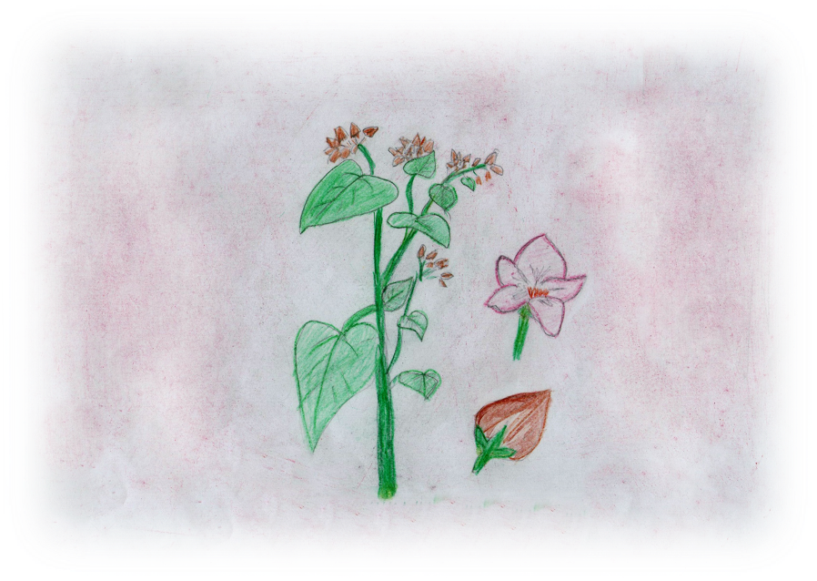
Умерла Крупеничка на чужбине. Привезли тело Крупенички на родину и схоронили. На её могилке вырос душистый цветок. В память о царевне назвали тот цветок Крупеничкой.

Slide 14
Используемая литература
Н.И. Ковалева, В.В. Усов "Рассказы о тайнах домашней кухни.
Авторы- составители Е.Д. Володина, В.Ю. Суслина "предметные недели в школе " Технологии"

Slide 15


